Slide 1

Programación y Bases de datos
Especialidad Programación
Módulo Programación y Bases de datos
Desarrollo de aplicaciones con Thunkable

Slide 2

ETAPAS
01
ESCENARIO Y CONTEXTO
Las ventajas de los teléfonos inteligentes: Los sensores
02
PROBLEMA
Aprendiendo a usar Thunkable
03
CIERRE
Presentación y revisión de resultados

Slide 3
CONTENIDO 1
Sensores de un teléfono
Escenario / Contexto

Slide 4
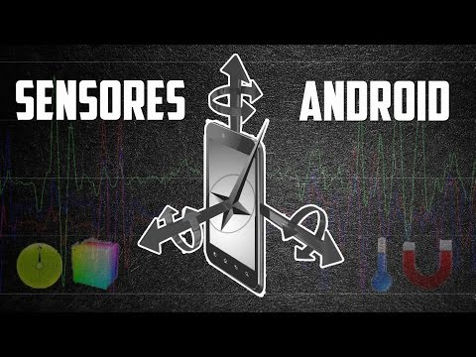
SENSORES DE UN TELÉFONO INTELIGENTE
LOS SENSORES DE UN TELÉFONO INTELIGENTE

Slide 5
ALGUNOS EJEMPLOS DE SENSORES
COMPONENTE | QUÉ HACE
Cámara, altavoz, micrófono | Te permite tomar fotos, videos, grabar sonidos
GPS | Muestra la ubicación del teléfono.
Almacenamiento en un teléfono | Le permite almacenar preferencias, imágenes, sonidos en su teléfono
Conectividad a la web. | Le permite conectar el teléfono a la información en la web.
Acelerómetro, giroscopio | Muestra lo rápido que se mueve el teléfono
Llamadas telefónicas, mensajes de texto, listas de contactos. | Le permite hacer llamadas telefónicas, enviar mensajes de texto y conectarse con personas

Slide 6
ALGUNOS VENTAJAS DE LOS TELÉFONOS
VENTAJA | EJEMPLO
Funciones en el teléfono, como la cámara, sensores, GPS, etc. | Aplicaciones como Instagram acceden a la cámara, sensor de ubicación y más.
Habilidad para ser muy interactivo - bueno para jugar. | Las aplicaciones de juegos son más entretenidas con sensores.
Más fácil de usar regularmente. | Los medios sociales ofrecen un sitio web y una aplicación móvil para que los usuarios.
Habilidad para ser personalizado. | Las apps pueden almacenar información en los teléfonos de los usuarios, lo que las convierte en una mejor opción para las aplicaciones que necesitan mucha personalización.
Capacidad para funcionar fuera de línea. | Spotify puede guardar tus canciones para jugar sin conexión.
Tiene una interfaz más agradable. | Observe qué diferente se ve la aplicación de Facebook en su teléfono en comparación con el sitio web de Facebook.

Slide 7
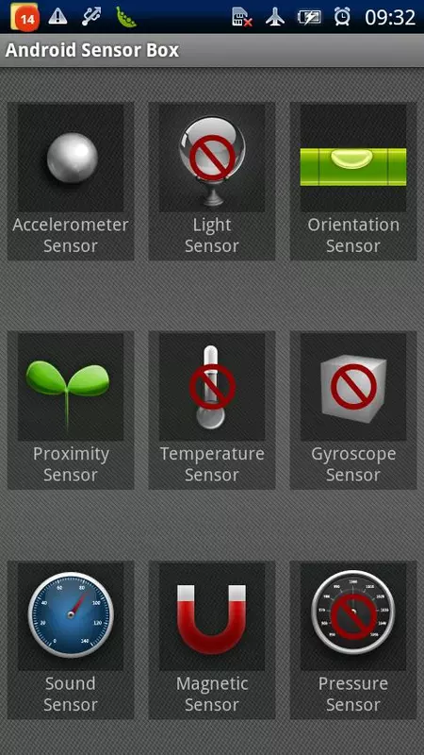
ACTIVIDAD
Instala en tu smartphone la aplicación Sensor Box for Android y descubre los sensores que tiene tu aplicación. Analiza: ¿Para qué sirve cada uno?
Piensa en al menos 1 de tus aplicaciones favoritas:
¿Qué características de tu teléfono usan?
¿Seguiría funcionando como un sitio web o como algo diferente a una aplicación móvil? ¿Por qué o por qué no?
Notes:
Para profesores: Más detalles: https://elandroidelibre.elespanol.com/2014/07/cuales-son-y-para-que-sirven-los-sensores-de-nuestros-android.html
Para descargar Sensor Box for Android: https://play.google.com/store/apps/details?id=imoblife.androidsensorbox

Slide 8
CONTENIDO 2
Resolución de Problemas
Problema a resolver

Slide 9

CURSO BÁSICO DE APLICACIONES MÓVILES THUNKABLE
INTRODUCCIÓN
En este curso se aprenderá a programar en Thunkable Aplicaciones Móviles. Para ello usaremos la plataforma :
https://thunkable.com/
El primer paso es crearte una cuenta asociada a Gmail.
Para dudas consulta la Guía de Acceso a Thunkable
Extraído de Thunkable

Slide 10
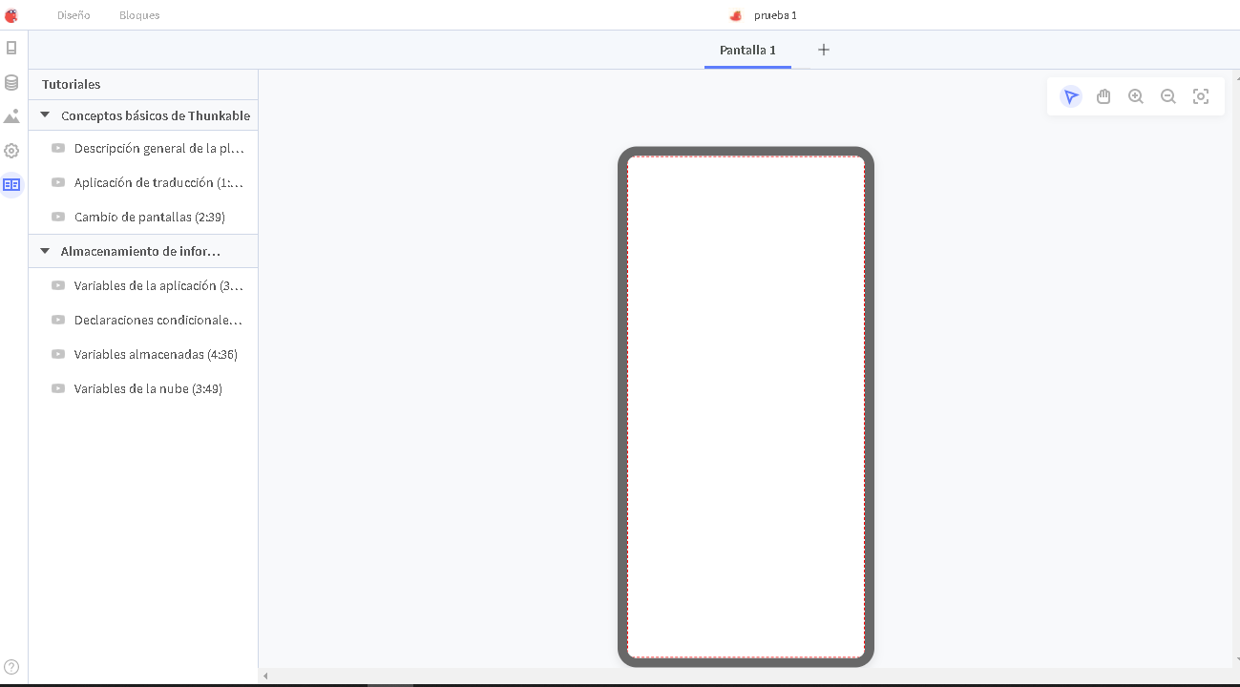
PRESENTANDO LO APRENDIDO
Deberás realizar los 7 tutoriales que te presentan diversas actividades a solucionar. Al finalizar cada sesión avísale al profesor para revisar avances.
Notes:
Nota al profesor: Para ver tutoriales adicionales:
https://docs.thunkable.com/get-started/tutorials
https://www.youtube.com/watch?v=R76xCqdtuXE
https://sogalanbat.medium.com/construye-un-videojuego-con-thunkable-e84a3db6265d
https://www.entramar.mvl.edu.ar/tutorial-basico-de-thunkable/

Slide 11
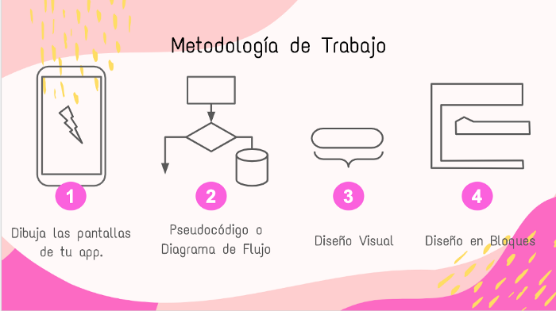
TU PRIMERA APLICACIÓN MÓVIL
Una vez realizado los tutoriales, estarán capacitados para crear su primera aplicación móvil. Para ello, deberán seguir estos cuatro pasos que integran lo aprendido hasta el momento.
Extraído de Medium
Notes:
Articulación: Es posible usar las pantallas realizadas en el “Desafío 2: Creando soluciones comunitarias” de la Actividad 1 presente en el Módulo de Soporte a Usuarios y Productividad.
Plantillas de trabajo posibles a usar: https://drive.google.com/drive/folders/1d64GwWp3eyClc26M3G3eNmGjy8jEedDz

Slide 12
CONTENIDO 3
Resolución de Problemas
Cierre y Reflexión

Slide 13
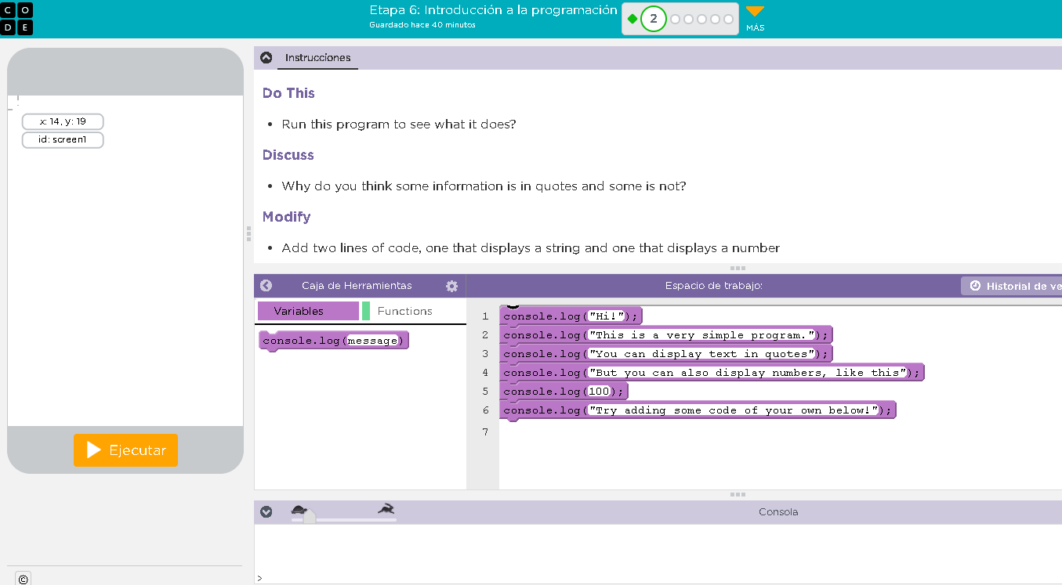
REFLEXIONES
Cada equipo presentará la aplicación realizada. La presentación debe contener:
Dibujos de las pantallas realizadas.
Pseudocódigo o diagramas de flujo.
Presentación en vivo de la aplicación.

Slide 14

REFLEXIONES FINALES
Las ventajas de las aplicaciones móviles son…
En Thunkable se programa como…
Lo más complejo del desarrollo de aplicaciones móviles es…

